Slide 1
Организация финансирования предупредительных мер по сокращению производственного травматизма и профессиональных заболеваний в 2025 году
Декабрь, 2024

Slide 2
Финансовое обеспечение предупредительных мер
по сокращению производственного травматизма
и профессиональных заболеваний
Федеральный закон от 24.07.1998 № 125-ФЗ «Об обязательном социальном страховании от несчастных случаев на производстве и профессиональных заболеваний»
Приказ Минтруда России от 11.07.2024 № 347н «Об утверждении Правил финансового обеспечения предупредительных мер по сокращению производственного травматизма и профессиональных заболеваний работников и санаторно-курортного лечения работников, занятых на работах с вредными и (или) опасными производственными факторами» (зарегистрирован в Минюсте от 19.11.2024 № 80230)
Приказ СФР (проект) «Административный регламент Фонда пенсионного и социального страхования Российской Федерации по предоставлению государственной услуги «Принятие решения о финансовом обеспечении предупредительных мер по сокращению производственного травматизма и профессиональных заболеваний работников и санаторно-курортного лечения работников, занятых на работах с вредными и (или) опасными производственными факторами, а также возмещение произведенных расходов на оплату предупредительных мер» (статус "Принятие акта«)

Slide 3
Финансируемые предупредительные меры
Правила финансового обеспечения от 11.07.2024 № 347н
Улучшение условий труда
Сохранение здоровья работников
проведение специальной оценки условий труда, оценки профессиональных рисков (новое мероприятие с 16.06.2024!);
реализация мероприятий по приведению уровней воздействия вредных и (или) опасных производственных факторов на рабочих местах в соответствие с государственными нормативными требованиями охраны труда;
приобретение приборов, устройств, оборудования и (или) их комплексов (систем) для проведения обучения по вопросам безопасности, а также в рамках модернизации основных производств.
обучение по охране труда и (или) обучение безопасным методам и приемам выполнения работ повышенной опасности с отрывом от работы отдельных категорий работников;
приобретение средств индивидуальной защиты и смывающих и (или) обезвреживающих средств;
санаторно-курортное лечение работников – «вредников» и работников - предпенсионеров и пенсионеров;
проведение обязательных периодических медицинских осмотров (обследований) работников;
обеспечение лечебно-профилактическим питанием;
приобретение медицинских изделий, тахографов, аптечек для оказания первой помощи;
обеспечение бесплатной выдачей молока или других равноценных пищевых продуктов для работников – «вредников».
Всего 17 мероприятий

Slide 4
Приказ Минтруда России от 11 июля 2024 г. № 347н «Об утверждении Правил финансового обеспечения предупредительных мер по сокращению производственного травматизма и профессиональных заболеваний работников и санаторно-курортного лечения работников, занятых на работах с вредными и (или) опасными производственными факторами»
Новеллы Правил финансового обеспечения предупредительных мер
Не предполагается представление страхователем предварительного комплекта документов - только заявление и план финансового обеспечения предупредительных мер;
Не предусмотрено согласование с СФР решения в отношении крупных страхователей;
Сокращен срок принятия решений для крупных страхователей (с 21 рабочего дня до 10 рабочих дней);
Предусмотрено самостоятельное определение (изменение) страхователем направления расходования средств на предупредительные меры;
Предоставляется право страхователю в течение 5 рабочих дней на устранение замечаний в документах, подтверждающих произведенные расходы.

Slide 5
Дополнительное представление документов при подаче заявления о финансовом обеспечении предупредительных мер
Предупредительная мера
до 01 августа
Пакет документов, предоставляемых в Отделение СФР
Страхователь
Подпункт «п» пункта 2 Правил
Заявление о финансовом обеспечении предупредительных мер
- приобретение приборов, устройств, оборудования (приборы, устройства, оборудование стран - членов Евразийского экономического союза, при отсутствии отечественных аналогов - импортных приборов, устройств, оборудования при условии включения соответствующих мероприятий в отраслевые планы импортозамещения), обеспечивающих безопасное ведение горных работ, в рамках модернизации основных производств, в соответствии с перечнем рекомендуемых приборов, устройств, оборудования (приборы, устройства, оборудование стран -членов Евразийского экономического союза, при отсутствии отечественных аналогов - импортных приборов, устройств, оборудования при условии включения соответствующих мероприятий в отраслевые планы импортозамещения), обеспечивающих безопасное ведение горных работ, в рамках модернизации основных производств
План финансового обеспечения предупредительных мер
Копии документов, обосновывающих приобретение страхователем приборов, устройств, оборудования (приборы, устройства, оборудование стран - членов Евразийского экономического союза, при отсутствии отечественных аналогов-импортных приборов, устройств, оборудования при условии включения соответствующих мероприятий в отраслевые планы импортозамещения), обеспечивающих безопасное ведение горных работ, в рамках модернизации основных производств
Копии (выписки из) технических проектов и (или) проектной документации, которыми предусмотрено приобретение страхователем соответствующих приборов, устройств, оборудования
в течение 3 рабочих дней
Передача на согласование в СФР

Slide 6
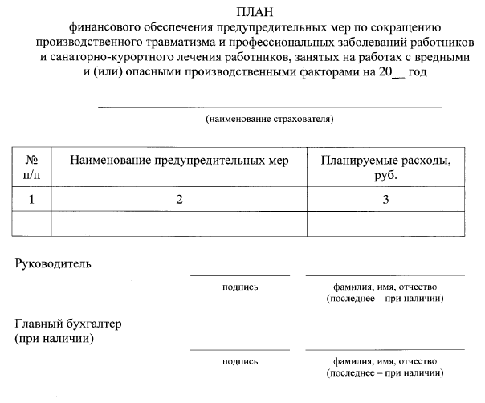
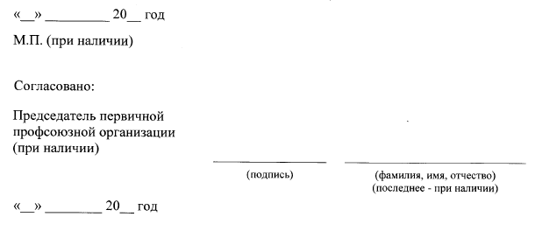
Совершенствование финансового обеспечения предупредительных мер
План финансового обеспечения предупредительных мер по сокращению
производственного травматизма и профессиональных заболеваний работников
и санаторно-курортного лечения работников, занятых на работах с вредными
и (или) опасными производственными факторами
Согласование Плана финансового обеспечения председателем профсоюзной организации
(при наличии)

Slide 7
Схема принятия решения по финансированию предупредительных мер в 2025 году
Решение о ФОПМ принимается в течение 10 рабочих дней.
Осуществляется проверка страхователя на отсутствие задолженности по уплате страховых взносов (страхователю предоставляется возможность погасить задолженность и повторно обратиться).
В случае если предусмотренные бюджетом СФР средства на текущий год полностью распределены принимается решение об отказе в ФОПМ.
Подача страхователем только заявления и плана о ФОПМ до 1 августа текущего календарного года
Проведение
страхователем мероприятий в соответствии с Правилами в течение года начиная с 1 января текущего финансового года
Страхователь вправе дополнительно, в случае если им первоначально было подано заявление на сумму меньше расчетного объема средств и после получения решения о финансовом обеспечении предупредительных мер, обратиться до 1 сентября текущего календарного года с заявлением и планом
Страхователь вправе самостоятельно принимать решение о внесении изменений в план финансового обеспечения в пределах разрешенной суммы финансового обеспечения, при этом повторное направление заявления и плана в отделение СФР не требуется
Предоставление страхователем в ОСФР документов, подтверждающих проведение предупредительных мер не позднее 15 ноября текущего
финансового года
Решение о возмещении расходов и перечислении средств принимается в течение 15 рабочих дней
Возмещение
расходов на оплату предупредительных мер
Рассмотрение всех поступивших документов и занесение данных в ФК ФОПМ
Проверка при необходимости сведений, поступающих по СМЭВ
Исправление и (или) доработка страхователем выявленных замечаний (до 5 рабочих дней) при необходимости
Принятие решение о возмещении / отказе в возмещении средств страхователю

Slide 8
Совершенствование финансового обеспечения предупредительных мер
Основания для отказа в принятии решения по документам, представленным страхователем
Заявление о финансовом обеспечении предупредительных мер
Заявление о возмещении произведенных расходов на оплату предупредительных мер
в течение 10 рабочих дней со дня получения заявления и плана
в течение 15 рабочих дней со дня получения заявления и полного пакета документов
Решение об отказе
в финансовом обеспечении предупредительных мер
Решение об отказе
в возмещении расходов предупредительных мер
а) если на день подачи заявления у страхователя имеются непогашенные недоимка, задолженность по пеням и штрафам, образовавшиеся по итогам отчетного периода в текущем финансовом году, недоимка, выявленная в ходе камеральной или выездной проверки, и (или) начисленные пени и штрафы по итогам камеральной или выездной проверки;
а) представленные страхователем документы, подтверждающие расходы, содержат недостоверную информацию;
б) документы, предусмотренные для подтверждения расходов, представлены страхователем не в полном объеме.
б) если предусмотренные бюджетом СФР средства на финансовое обеспечение предупредительных мер на текущий финансовый год полностью распределены.

Slide 9
Совершенствование финансового обеспечения предупредительных мер
Устранение страхователем ошибок и замечаний по документам, подтверждающим расходы
Заявление
о возмещении
и документы – основания расходов
Исправленные документы (копии документов)
Страхователь
до 15 ноября текущего календарного года
в течение одного рабочего дня с даты выявления
в течение 5 рабочих дней
с даты получения Извещения
в течение 15 рабочих дней
с даты получения Заявления
Решение
о возмещении расходов
или об отказе в возмещении
Отделение Фонда
Извещение
о выявлении ошибок
и замечаний
в течение 5 рабочих дней
по истечении 5 рабочих дней со дня получения страхователем Извещения
и непредставления документов
Решение об отказе в возмещении

Slide 10
Совершенствование финансового обеспечения предупредительных мер
Способы представления заявлений и документов
Заявление о финансовом обеспечении предупредительных мер
Заявление о возмещении произведенных расходов на оплату предупредительных мер
в Клиентскую службу
в Клиентскую службу
на бумажном носителе
Почтовым отправлением
на бумажном носителе
Почтовым отправлением
или
или
в форме электронного документа
в форме электронного документа
План финансового обеспечения
Документы (копии документов), подтверждающие расходы
в Клиентскую службу
в Клиентскую службу
на бумажном носителе
(оригинал)
Почтовым отправлением
на бумажном носителе
(оригиналы, копии оригиналов)
Почтовым отправлением

Slide 11
Планирование предупредительных мер на 2025 год
Проведение предварительного расчета суммы финансирования предупредительных мер
Расчетный объем средств
на финансовое обеспечение предупредительных мер
20%
Страховые взносы, начисленные
за 2024 год
Без задолженности
Расходы на выплату пособий
по временной нетрудоспособности в связи с несчастным случаем на производстве или профзаболеванием и на оплату дополнительного отпуска
в 2024 году
=
*
−
30%
=
!!! При условии направления части объема средств на санаторно-курортное лечение работников не ранее чем за пять лет до достижения ими возраста, дающего право на назначение страховой пенсии по старости в соответствии с пенсионным законодательством.
Сумма страховых взносов
за 9 месяцев 2024 года (показатель «Исчислено страховых взносов, всего с начала года» (графа 3 по коду строки 9) подраздела 2.1. Расчет сумм страховых взносов формы ЕФС-1)
+
Прогнозируемая сумма страховых взносов за 4 квартал 2024 года (вариант расчета – сумма страховых взносов за 4 квартал 2023 года, скорректированная с учетом роста (снижения) исчисления страховых взносов к концу 2024 года
Сумма пособия
по временной нетрудоспособности в связи с несчастным случаем на производстве (уточнение у работника)
+
Суммы оплаты дополнительного отпуска, по которому поданы в 2024 году сведения для оплаты отпуска застрахованного лица (сверх ежегодного оплачиваемого отпуска, установленного законодательством Российской Федерации) на весь период лечения и проезда к месту лечения и обратно (при наличии и представлении сведений)

Slide 12
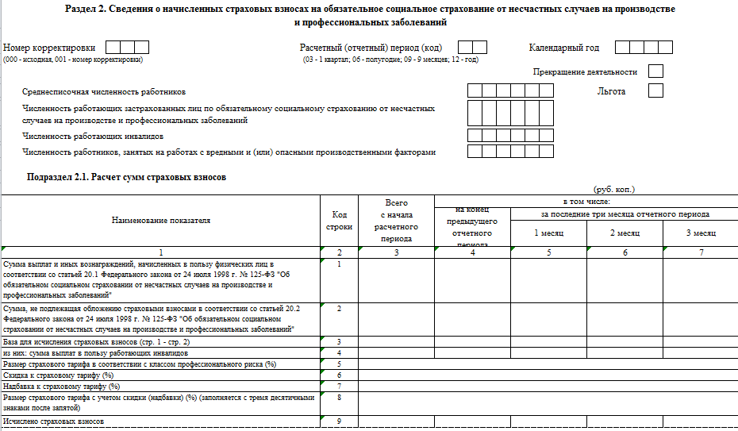
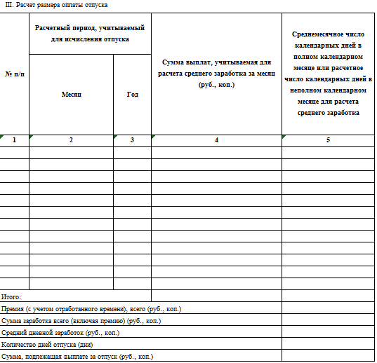
Формы сведений, предоставляемые в СФР, возможные к использованию для предварительного расчета объема объем средств на финансовое обеспечение предупредительных мер на 2025 год
Раздел 2 формы ЕФС-1 за 9 месяцев 2024 г.
(срок представления в СФР – не позднее 25.10.2024)
Раздел III Сведений для оплаты отпуска застрахованного лица (сверх ежегодного оплачиваемого отпуска, установленного законодательством Российской Федерации) на весь период его санаторно-курортного лечения и проезда к месту санаторно-курортного лечения и обратно

Slide 13
Особенности расчета объема средств для ряда страхователей
Численность работающих – до 100 чел.
Условия для расчета
Финансовое обеспечение предупредительных мер НЕ осуществлялось ДВА последовательных календарных года, предшествующих текущему финансовому году
Страхователь
Сумма страховых взносов на ОСС по НС и ПЗ начисленных страхователем за текущий финансовый год, за вычетом расходов, произведенных в текущем календарном году на выплату пособий по временной нетрудоспособности в связи с НС и ПЗ и на оплату отпуска застрахованного лица (сверх ежегодного оплачиваемого отпуска, установленного законодательством Российской Федерации) на весь период его лечения и проезда к месту лечения и обратно
Расчетный объем средств
на финансовое обеспечение предупредительных мер
Отчётные данные за ТРИ последовательных календарных года, предшествующих текущему финансовому году
=
≤

Slide 14
Планирование (продолжение)
Определение перечня предупредительных мер, подлежащих финансированию, и объема собственных средств для направления на выбранные предупредительные меры.
При планировании ориентироваться на полный перечень мероприятий, установленных Правилами финансового обеспечения (17 мероприятий).
Уделить внимание мероприятиям, которые способствуют реализации мер по устранению причин наступления несчастного случая (отражены в п.12 Акта формы Н-1).
Рассмотреть возможность выбора мероприятий, ранее не заявляемых для финансирования, например, обучение по охране труда и (или) обучение безопасным методам и приемам выполнения работ повышенной опасности, в том числе горных работ, а также действиям в случае аварии или инцидента на опасном производственном объекте с отрывом от работы отдельных категорий работников, оценка профессиональных рисков.
Оформление необходимых документов для выделения запланированных денежных средств (бизнес-план, смета и др.) и согласование сумм с вышестоящей организацией – для филиалов, обособленных подразделений (при необходимости).
Анализ платежной дисциплины в части уплаты страховых взносов на обязательное социальное страхование от несчастных случаев и профессиональных заболеваний, пеней и штрафов (исключение наличия недоимки, пени) (запрос справки о состоянии расчетов по уплате СВ на ОСС по НС и ПЗ).
Внесение дополнений в коллективный договор о направлении работников на санаторно-курортное лечение (при необходимости).

Slide 15
Планирование (продолжение)
Проверка актуальности сведений об уполномоченных лицах в доверенностях и сроках действия доверенностей. Оформление новых доверенностей на замещающих лиц (замещение руководителя, главного бухгалтера (при наличии)) и лиц, уполномоченных представлять документы в Социальный фонд.
Исключить указание в доверенности неверного наименования органа Социального фонда, например, ГУ ФСС, Фонд Социального страхования и т.п.
Открытие «Личного кабинета организации» на Гос.портале (при отсутствии) и оформление распорядительных документов о возможности подачи заявлений и документов по финансированию и возмещению через Личный кабинет уполномоченным сотрудником организации (назначение приказом (распоряжением) с делегированием возможности подписания электронной подписью руководителя заявления и прилагаемых документов в Личном кабинете организации на ЕПГУ).
При планировании предварительных медицинских осмотров (обследований) провести анализ сроков имеющегося договора с медицинской организацией на проведение ПМО, заключение нового договора (при истечении сроков) либо пролонгация путем заключения Дополнительного соглашения.

Slide 16
Планирование (продолжение)
При планировании приобретения СИЗ и СиОЗ предварительно уточнить наличие сертификатов (деклараций) соответствия СИЗ и смывающих средств техническому регламенту Таможенного союза «О безопасности средств индивидуальной защиты» (ТР ТС 019/2011).
Наименование СиОЗ | Технический Регламент | Разрешительный документ
Хозяйственное мыло | Технический Регламента Таможенного Союза «Технический регламент на масложировую продукцию» ТР ТС 024/2011 | Декларация соответствия Техническому Регламенту Таможенного Союза «Технический регламент на масложировую продукцию» ТР ТС 024/2011
Жидкое и твердое мыло (косметическое: парфюмированное, гигиеническое, антибактериальное и др.) | Технический Регламент Таможенного Союза «О безопасности парфюмерно-косметической продукции» 009/2011 | Декларация соответствия Техническому Регламенту Таможенного Союза «О безопасности парфюмерно-косметической продукции» 009/2011
Дерматологические средства индивидуальной защиты: защитные, очищающие, восстанавливающие, регенерирующие кремы, пасты, гели, эмульсии, антисептики и т.п. | Технический регламент Таможенного союза "О безопасности средств индивидуальной защиты" ТР ТС 019/2011 | Сертификат или Декларация соответствия Техническому регламенту Таможенного союза "О безопасности средств индивидуальной защиты" ТР ТС 019/2011
Возмещение расходов по СиОЗ (антисептики), по которым предоставлен сертификат добровольной системы сертификации, не осуществляется.

Slide 17
Планирование (продолжение)
Определение условий, на которых будет заключаться в 2025 году договор с организацией, осуществляющей санаторно-курортное лечение: самостоятельно страхователем либо с привлечением сторонней организации (агента).
При планировании заключения договора с привлечением сторонней организации (агента) следует предварительно ознакомиться с условиями договора и обратить внимание на размер агентского вознаграждения, иной платы за посреднические услуги и (или) наценки, устанавливаемые агентом, которые не подлежат возмещению.
Определение возможности прохождения санаторно-курортного лечения в санатории - профилактории с предоставлением лечения и питания (без проживания) или лечения (без проживания и питания) без отрыва от производства.
Определение работников – претендентов, имеющих статусы «предпенсионер», «пенсионер», а также которые приобретут статус «предпенсионер» на дату проведения мероприятия, на санаторно-курортное лечение в 2025 году и проведение с ними организационной работы по планированию отпуска (формирование списка претендентов, проведение их опроса с целью установления пожеланий об организации, в которой будет проходить санаторно-курортное лечение, формирование графика отпусков с учетом планирования прохождения санаторно-курортного лечения и др.).
В 2025 году к работникам – предпенсионерам (не ранее чем за пять лет до достижения ими возраста, дающего право на назначение страховой пенсии в соответствии с пенсионным законодательством Российской Федерации) относятся: мужчины от 60 лет (1962-1965 г.р.), женщины от 55 лет (1967-1970 г.р.).

Slide 18
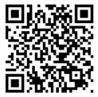
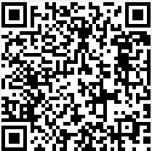
● Формы заявлений, документов и информационно-разъяснительный материал
на региональной странице сайта СФР https://sfr.gov.ru/branches/orenburg
Расследование и учет несчастных случаев
Предупредительные меры
● Контакты Отделения Социального фонда по Оренбургской области
Региональный контакт-центр для страхователей: 8 (3532) 78-41-87
Телеграмм-канал для страхователей
https://t.me/osfrorenburgstrakh/2119

